Slide 1
CRUD USANDO ORM

Slide 2

INTRODUCCIÓN
En el módulo anterior trabajamos con ORM, creamos la clase Alumno en el archivo models.py y aplicamos las técnicas necesarias para transformarla en una tabla. En este módulo crearemos un CRUD para la tabla Alumno, con una interfaz y códigos minimalistas, pero fácil de comprender.

Slide 3
CONTENIDOS
CRUD
Estructura de archivos
Interfaz para el CRUD
Listar para editar
Agregar

Slide 4
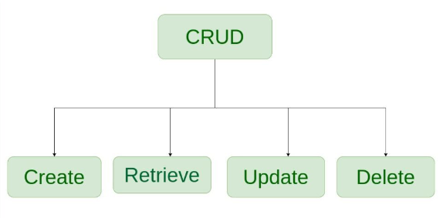
CRUD
CRUD es un acrónimo y sus siglas corresponden a Create, Retrieve, Update y Delete. En español nos referimos al CRUD como “Mantenedor”.
Mediante un lenguaje de programación codificamos para crear una interfaz gráfica y las acciones que permitan realizar las siguientes operaciones con los datos: Agregar, Buscar, Modificar y Eliminar.

Slide 5
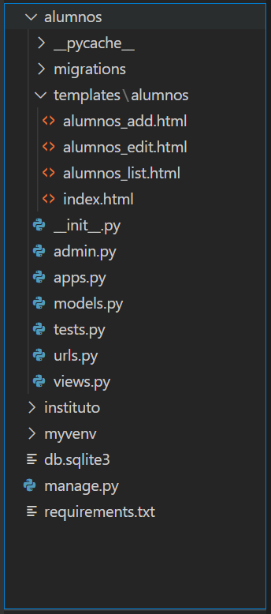
CRUD ESTRUCTURA DE ARCHIVOS
Para nuestra App alumnos debemos crear la estructura que se muestra en la imagen.
Ya conocemos esta estructura, en el módulo anterior listamos todos los alumnos de la tabla y para ello tuvimos que trabajar en los archivos urls.py y views.py para finalmente mostrar la salida en index.html.

Slide 6
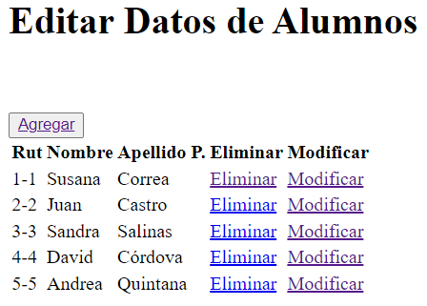
INTERFAZ PARA EL CRUD
La interfaz es minimalista pero funcional. Desde aquí realizaremos las acciones del CRUD.
Vemos claramente las acciones del CRUD excepto buscar (Retrieve o Read) ya que esta acción va en forma interna, para modificar primero buscar el elemento y presenta la información.

Slide 7
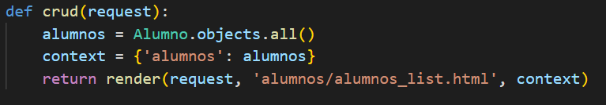
LISTAR PARA EDITAR
Para lograr este objetivo debemos realizar lo siguiente:
Paso 1: Agregar la siguiente ruta al urls.py.
path('crud', views.crud, name='crud’),
Paso 2: Agregar la siguiente función en views.py.

Slide 8
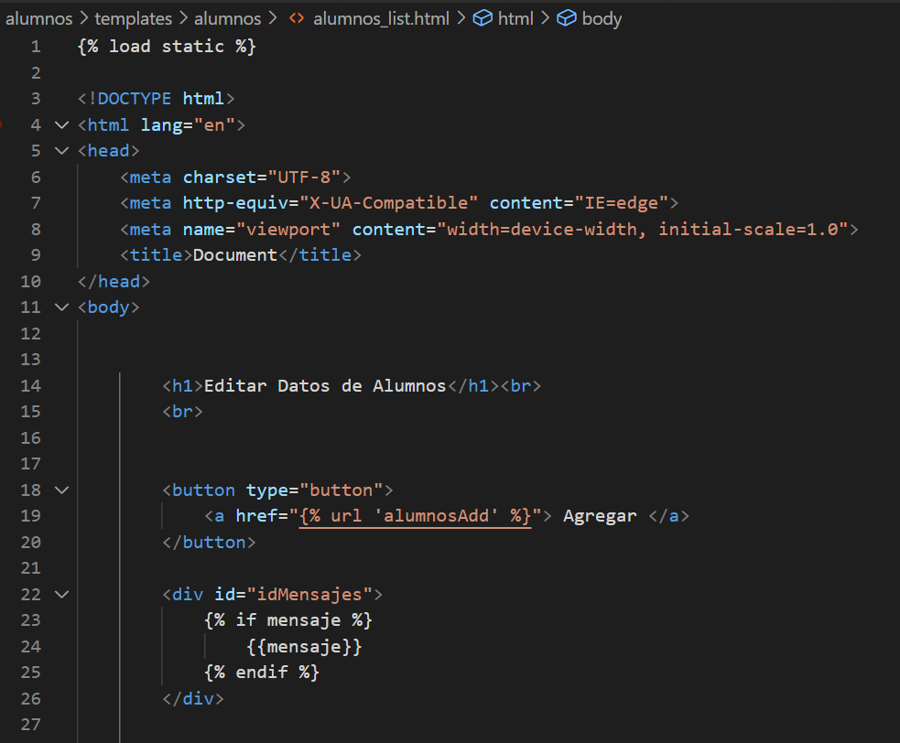
LISTAR PARA EDITAR
Paso 3: Crear el archivo alumnos_list.html en la carpeta “templates/alumnos”.
Url para el botón Agregar, se explicará mas adelante.
Este div contiene un if que evalúa si en el context viene una variable llamada mensaje, si es así entonces muestra el mensaje. Acá es utilizado para indicar que el registro fue eliminado.

Slide 9
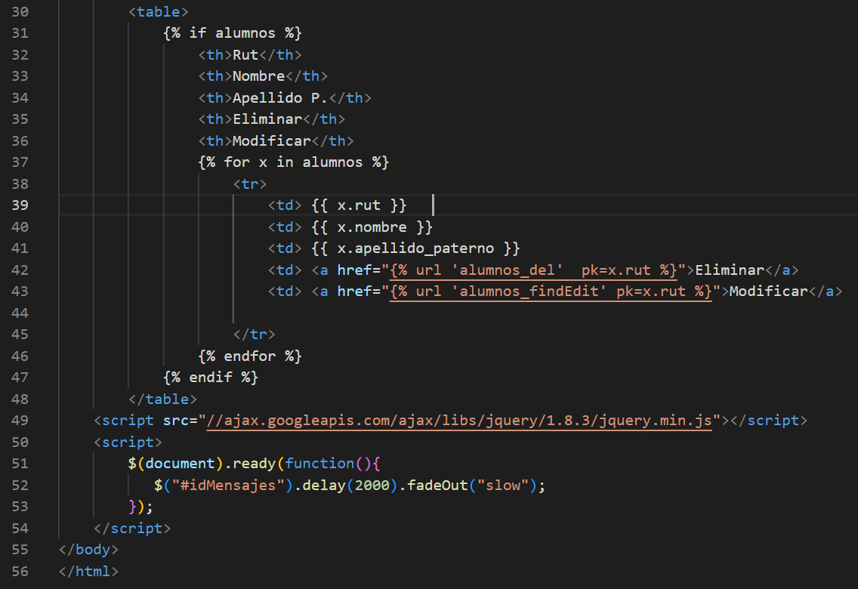
LISTAR PARA EDITAR
Evalúa si en el context viene una lista llamada alumnos y si contiene información, si es así muestra una tabla con los datos que indican los encabezados.
Esa es la forma para indicar la ruta para encontrar una función que se encargará de recibir la variable pk con el rut a buscar para eliminar, mismo para para modificar.
Si alumnos contiene información la muestra en forma de tabla.
La función ready de Jquery. Si llega un mensaje al div “idMensajes” este se mostrará por 2 segundos y luego se desvanecerá.

Slide 10
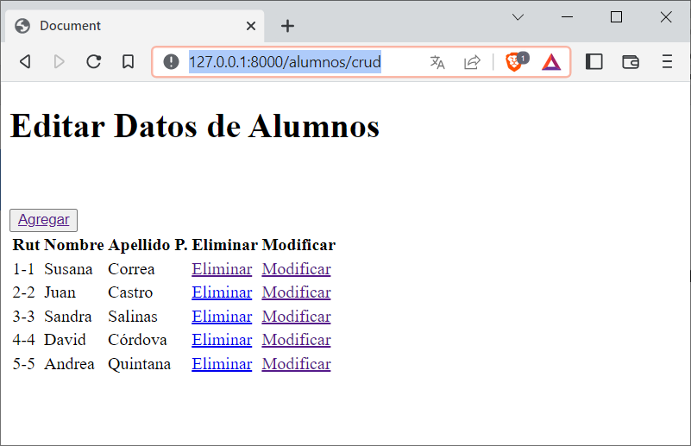
LISTAR PARA EDITAR
Paso 4: Si todo compila bien, realiza lo siguiente para ejecutar el CRUD:
http://127.0.0.1:8000/alumnos/crud
Listo!

Slide 11
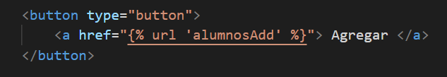
AGREGAR
Nuestra interfaz del CRUD incluye un botón “Agregar”, el objetivo de este botón es mostrar un formulario para el ingreso de datos del alumnos para que sean grabados en la tabla.
Comenzaremos este trabaja con la ruta para ejecutar el formulario alumnos_add.html.
Todo comienza con el botón agregar, vemos que href apunta a una ruta (url) llamada ‘alumnos Add’.

Slide 12
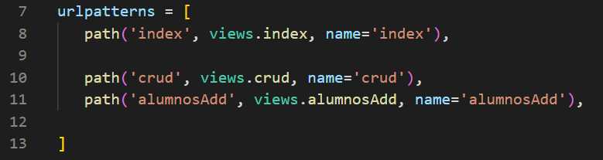
AGREGAR-URLS.PY
En el archivo urls.py agregar la siguiente ruta en el lugar que indica la imagen.
path('alumnosAdd', views.alumnosAdd, name='alumnosAdd’),
Esto llamará a la función alumnosAdd.

Slide 13
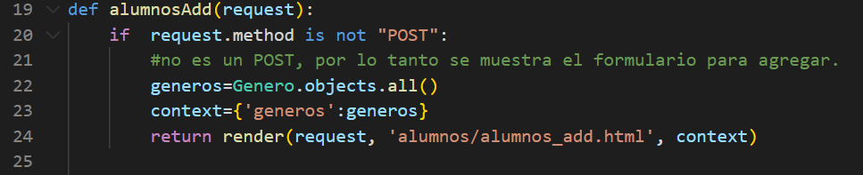
AGREGAR-VIEWS.PY
Agregar la función alumnosAdd tal como se muestra en la imagen. En la línea 20 evalúa si el llamado viene de un formulario, como en este caso el llamado se originó en el botón Agregar pasaría el flujo del programa a la línea 22, 23 y 24, luego se redirige el flujo del programa al archivo alumnos_add.html.
Note que en la línea 22 se cargan todos los objetos Genero a la lista géneros, luego se asigna al diccionario context y todos esos datos se pasan al archivo alumnos_add.html.

Slide 14
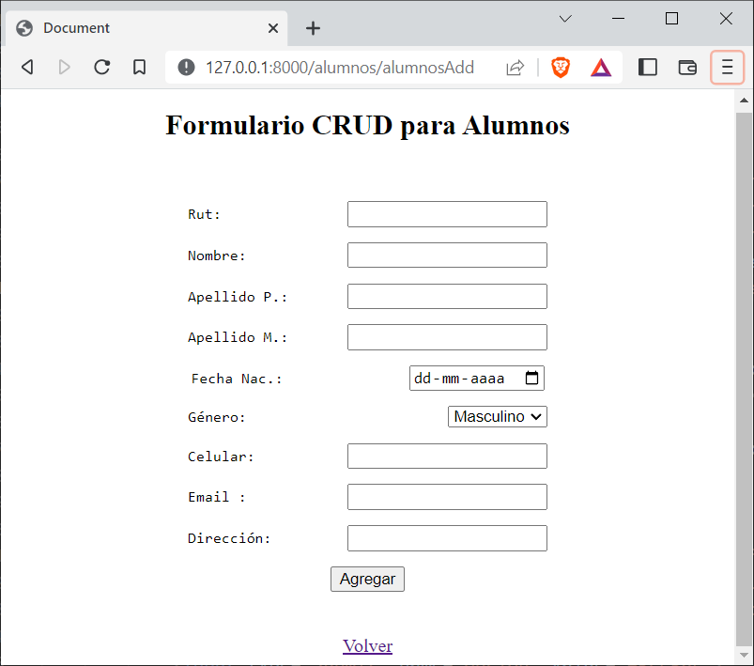
AGREGAR-ALUMNO_ADD.HTML
Este es el formulario para agregar alumnos.

Slide 15
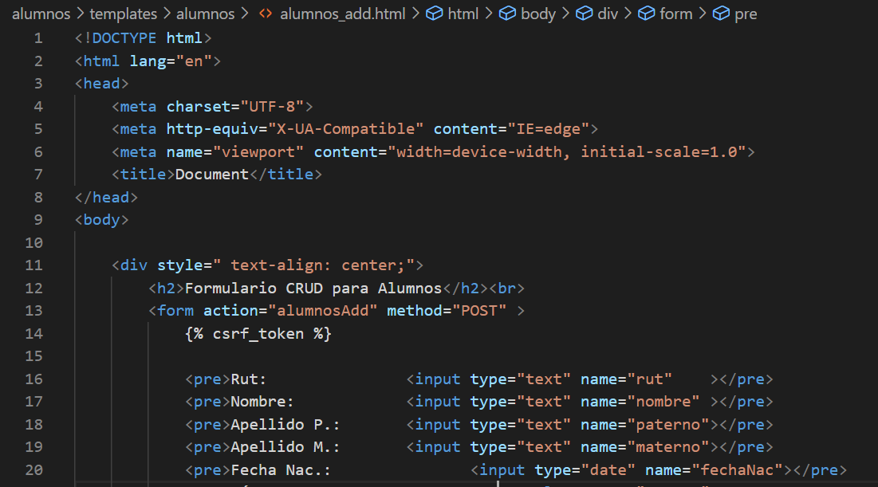
AGREGAR-ALUMNO_ADD.HTML
A continuación se muestra el código del formulario.
El action indica la ruta a seguir para grabar los datos.
{% csrf_token%} se debe agregar en todo formulario, es requerido por Django. CSRF_TOKEN le agrega seguridad a la transferencia de datos.

Slide 16
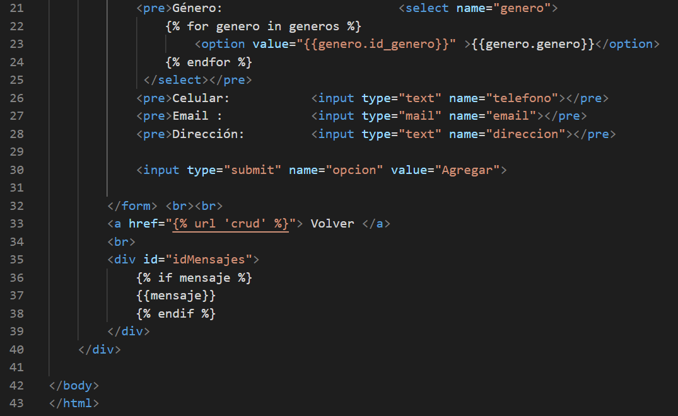
AGREGAR-ALUMNO_ADD.HTML
A continuación se muestra la segunda parte del código del formulario.
Ciclo For para recorrer los objetos Géneros y mostrarlos en el componente Select.
{{genero.id_genero}} contiene el id el primero objeto Género.
{{genero.genero}} contiene el género asociado al id
En el navegador seleccionar “mostrar código de la página” y comprobar lo antes explicado.
Href para volver al CRUD.
Variable de contexto que contendría el texto “OK, datos grabados”.

Slide 17
AGREGAR DATOS
Al pinchar el botón Agregar se invoca la ruta alumnoAdd, el flujo del programa va al archivo urls.py y luego se redirige el flujo a la función alumnosAdd. En la línea 20 se pregunta si request es distinto de “POST” y la respuesta es FALSE, en esta ocasión la petición viene desde un formulario con METHOD=“POST”, por lo tanto el flujo salta al else: (línea 26).

Slide 18
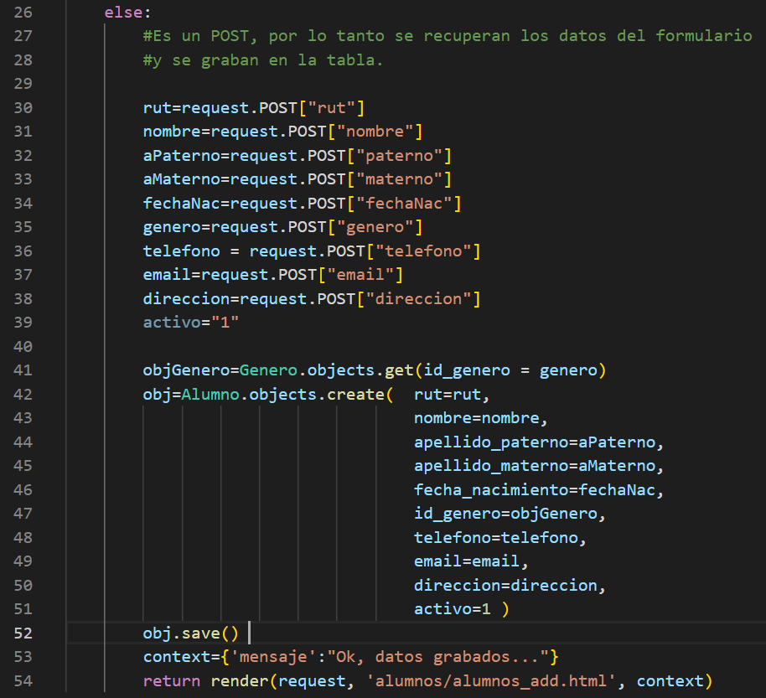
CRUD
Se recuperan los datos del formulario y se asignan a variables locales.
Se crea un objeto Alumno llamado obj
Se buscar el objeto Género correspondiente al género ingresado en el formulario y se asigna al objeto objGenero.
Se graba el objeto en la tabla y retorna al formulario.

Slide 19
RESUMEN DE LA ACTIVIDAD
Continuaremos con la explicación de las opciones Eliminar y Modificar en la próxima presentación.

Slide 20
CRUD USANDO ORM

